Slide 1


“Desafios à qualidade do acolhimento institucional de crianças e adolescentes: o que nossas pesquisas tem mostrado?”
Maria Clotilde Rossetti-Ferreira
Ivy Gonçalves de Almeida
Gabriella Garcia Moura
II Seminário Internacional Qualidades dos Serviços de Acolhimento

Slide 2
GRANDES DESAFIOS PARA O ACOLHIMENTO INSTITUCIONAL
O que nossas pesquisas têm mostrado?
Que desafios podemos identificar a partir delas?
(nosso foco especial em crianças de zero a seis anos e na EI)

Slide 3
ESTUDOS SOBRE ACOLHIMENTO INSTITUCIONAL
1. Educomunicação e crianças abrigadas: um estudo de caso de uma oficina de TV. Helenita Sommerhalder Miike – MS: 2004
Infância e práticas educativas: concepções de educadoras de abrigo à luz de suas histórias de vida Lorena Barbosa Fraga – MS: 2006
3. Adolescentes no momento de saída do abrigo e a construção de sentidos de si. Ana Laura Moraes Martinez – MS: 2007
4. O abrigamento de crianças de 0 a 6 anos de idade em Ribeirão Preto: caracterizando esse contexto Solange Aparecida Serrano – DR: 2008
5. A criança abrigada e a escola: a materialização do conflito. Caroline Gobato Buffa – IC: 2008
6. A perspectiva da criança sobre seu processo de abrigamento. Fernanda Lacerda Silva – IC: 2008
7. O abrigo sob a perspectiva da criança. Mariana C. Garzella – IC: 2009
8. Rede social e relacionamento entre irmãos: a perspectiva da criança em acolhimento institucional. Ivy Gonçalves de Almeida - MS: 2009

Slide 4
ESTUDOS SOBRE ACOLHIMENTO INSTITUCIONAL
9. Conhecendo a rede de relações da criança abrigada: um estudo exploratório. Nívea P. Maehara – IC: 2008
10. O processo de reintegração familiar de crianças de 0 a 6 anos de idade em Ribeirão Preto: um estudo exploratório. Fernanda Lacerda Silva – MS: 2009
11. Quem não pega, não se apega? O acolhimento institucional de bebês e as (im)possibilidades de construção de vínculos afetivos. Gabriela G. Moura – DR: 2012.
12. Como ocorre a reintegração familiar? Investigando esse processo em uma amostra de crianças acolhidas. Fernanda Lacerda Silva – MS: 2012.
13. Processo de recepção/acolhida em instituições de acolhimento e (re)vitimização de crianças. Ivy Gonçalves de Almeida. DR: 2014.
14. Construção de vínculos afetivos por bebês em diferentes contextos de acolhimento. Gabriella Garcia Moura. DR/Início: 2013.

Slide 5
DESAFIOS METODOLÓGICOS
Participantes:
Crianças;
Psicólogas;
Assistentes sociais;
Educadores;
Coordenadoras;
Professores;
Conselheiros tutelares.
Instrumentos de coletas de dados:
→ Pesquisa documental
→ Entrevistas; narrativas; fotografia; vídeo gravações; desenho...

Slide 6
INSERÇÃO/ACOLHIMENTO
Educação
Infantil
Qualidade do trabalho de acolhimento à criança e a família
Organização do espaço
Boa adaptação da criança à creche
Bom relacionamento com a família
Relacionamento entre as crianças e seu envolvimento em atividades conjuntas ou individuais, que favoreçam seu desenvolvimento

Slide 7
Integração instituição - família
Educação
Infantil
Instituições fechadas
Instituições abertas
Não se percebia a necessidade de realizar um trabalho especifico para o momento do ingresso da criança nesse novo ambiente.
Boa parceria com a família e a adaptação da criança ao novo ambiente dependiam de um cuidadoso trabalho de acolhimento às crianças e seus familiares nos primeiros dias e semanas de frequência na instituição.

Slide 8
Integração instituição - família
E na instituição de acolhimento?
Como fazer a acolhida em situações de ruptura com a família, as quais podem envolver abandono, violência, e muito sofrimento, revolta e dor?
Há poucas pesquisas nessa área.

Slide 9
CONSTATAMOS QUE...
O processo de acolhimento começa muito antes da chegada da criança na instituição.

Slide 10
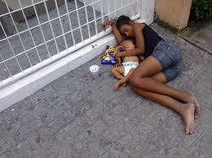

PROCESSO DE DECISÃO SOBRE O ACOLHIMENTO
Família (não) participa do processo de decisão de acolhimento:
Profissionais culpabilizam a família;
Trabalho com a família insuficiente e/ou ineficaz. Falhas nas políticas básicas.
Crianças/adolescentes não participam do processo de decisão:
- Objetalização da criança/adolescente;
Pressupõe-se a incapacidade da criança de falar sobre si e compreender o que está acontecendo;
Despreparo do adulto para conversar com criança/adolescente.

Slide 11
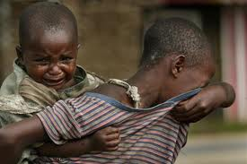

PROCESSO DE RETIRADA DA CRIANÇA DE SEU CONTEXTO FAMILIAR
Todos os envolvidos, inclusive os profissionais, são afetados, mesmo que de diferentes formas.
- Criança/adolescente:
sofrimento X alívio.
As falas voltadas à família são culpabilizadoras;
Não há espaço de escuta;
Pouco ou nada se informa à criança / adolescente sobre a medida protetiva e seus possíveis desdobramentos.

Slide 12
PROCESSO DE RECEPÇÃO/ACOLHIDA DA CRIANÇA NA INSTITUIÇÃO
As crianças que já estão na instituição não são preparadas para receber a criança que chega, mas têm papel fundamental no acolhimento;
Pouco ou nada se informa à criança / adolescente sobre a medida protetiva e seus desdobramentos;
Não há espaço de escuta;
Intervenções invasivas;
Intervenções voltadas para a distração da criança;
Irmãos são acolhidos separadamente;
Objetos pessoais não são trazidos e quando são: joga-se fora ou esteriliza-se antes de ser aceito no contexto institucional.

Slide 13
O PROCESSO DE ACOLHIDA:
O BEBÊ NA INSTITUIÇÃO
Âmbito Nacional
Âmbito Internacional
Invisibilidade dos bebês nas discussões sobre acolhimento institucional
Variabilidade de eixos temáticos dos estudos;
Diversidade de medidas de proteção e modalidades de atendimento
Necessidade de incluir os bebês na pauta de discussões sobre acolhimento.
Discutir as demandas e desafios impostos pelos seus cuidados.
Destacar a experiência dos bebês nesse contexto.

Slide 14
O PROCESSO DE ACOLHIDA:
O BEBÊ NA INSTITUIÇÃO
Rosemberg (2007):
Dívida Histórica do Brasil com as crianças pequenas (de 0 a 3 anos);
Descaso das políticas públicas quanto às suas necessidades;
Precariedade do investimento para tal faixa etária.
“Cuidados baseados em atividades rígidas, pouco diversificadas, presas a rotinas empobrecidas, representando pouco estímulo ao seu desenvolvimento motor, cognitivo, afetivo, cultural e social”.

Slide 15
O PROCESSO DE ACOLHIDA:
O BEBÊ NA INSTITUIÇÃO
Diferentes nomes/apelidos dos bebês conforme os diferentes turnos.
Cuidados orientados por prontuários.
(Por um lado, ajuda na organização e estruturação do trabalho. Por outro, tem um impacto no modo de se relacionar com a criança). Ex. Se criança que chora “fora do horário” é taxada como “chorona”; “mal acostumada”, “está doente”.
Bebês bonitinhos versus bebês feinhos: as preferências.
Organização do Espaço.

Slide 16
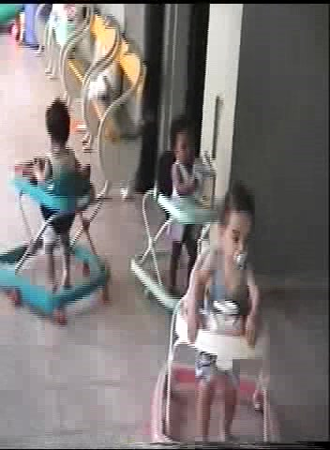
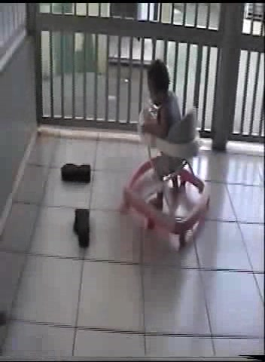
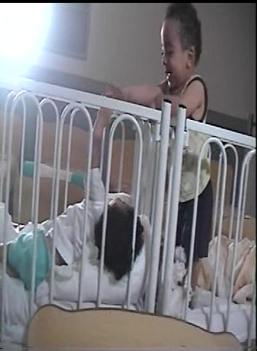
ORGANIZAÇÃO DO ESPAÇO
O PROCESSO DE ACOLHIDA:
O BEBÊ NA INSTITUIÇÃO
Os bebês permanecem em berços, carrinhos e andadores a maior parte do tempo
Não há uma proposta pedagógica na organização do espaço
Não se favorece a interação entre as crianças

Slide 17

O PROCESSO DE ACOLHIDA: POSSIBILIDADES DE CONSTRUÇÃO DE IDENTIDADE E (RE)SIGNIFICAÇÃO DE SUAS HISTÓRIAS
Principal parceiro de interação é outra criança, mas nem sempre essa interação é favorecida;
- São os educadores que as crianças buscam para conversar;
Adultos pouco disponíveis e/ou preparados para conversar e responder as perguntas da criança;
Camila: Então, [...] eu falo: “Olha, quando você pôs o pezinho aqui dentro a gente vai fechar a porta lá fora, daí a gente vai viver só aqui, porque a tia não sabe responder as coisas de lá. Então, vamos brincar, vamos conversar, vamos pular, vamos aproveitar o tempo [...]”.
(Educadora de instituição de acolhimento)

Slide 18
O PROCESSO DE ACOLHIDA:
POSSIBILIDADES DE CONSTRUÇÃO DE IDENTIDADE E (RE)SIGNIFICAÇÃO DE SUAS HISTÓRIAS
Os funcionários do abrigo, sobrecarregados de múltiplas tarefas, e sem informações e orientações sobre o caso, não sabem o que e como conversar com a(s) criança(s) naquele momento;
Profissionais têm dificuldade para lidar com as reações e sentimentos da criança e da família;
Mencionam seu próprio sofrimento frente ao sofrimento das crianças;
Rotina e atividades voltadas para ocupar e distrair a criança.
Há uma urgente necessidade de pesquisas na área e de trabalhos de capacitação, supervisão, escuta e de apoio para os profissionais.

Slide 19

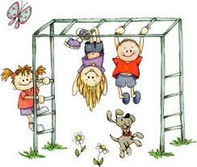
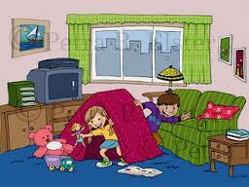

O BRINCAR E OS BRINQUEDOS
Acesso aos espaços e brinquedos controlados pelos funcionários;
Impossibilidade das crianças decidirem o que querem ou não fazer (hora do parque);
Crianças têm preferência por momentos e atividades (oficinas, dança e brincadeiras) que as colocam como autoras do que fazem, com capacidade de se expressarem.

Slide 20
INSERÇÃO NA COMUNIDADE
Rede social das crianças → pessoas da instituição e da família (e a escola e a comunidade em geral?);
Atividades artísticas e/ou esportivas são realizadas dentro da instituição, apenas para as crianças acolhidas;
Atividades são realizadas (volei, catequese, reforço escolar, etc), em equipamentos da comunidade, por todas as crianças da mesma idade (às vezes, exclusivamente destinadas à crianças acolhidas);
Pessoas do contexto escolar não são significativas;
Na escola: criança acolhida é alvo de preconceito, exclusão e silenciamento;
Profissionais (escola e instituição de acolhimento): significam a criança acolhida como problemática e com pouco potencial, digna de pena e fadada ao fracasso.

Slide 21

(NÃO) MANUTENÇÃO DOS VÍNCULOS FAMILIARES
- As visitas são:
Semanais e com horário pré-estabelecido
Monitoradas pelas técnicas
O que é observado pode ser usado contra ou a favor das famílias, dependendo da interpretação dos profissionais
As famílias não participam da rotina institucional
Regras rígidas a serem seguidas pelas famílias.
- Irmãos:
São acolhidos separadamente;
Estrutura e organização das instituições não favorece a interação mesmo quando acolhidos juntos.
CONDIÇÕES QUE PARECEM NÃO SER FAVORÁVEIS AO FORTALECIMENTO E MANUTENÇÃO DOS VÍNCULOS

Slide 22

QUALIFICAÇÃO E VALORIZAÇÃO PROFISSIONAL
Atualmente → PIA e sinalizar a possibilidade de destituição do poder familiar: responsabilidade enorme dos profissionais
→Profissionais, sobretudo EDUCADORAS, sentem necessidade de:
Serem ouvidas e acolhidas;
Receber apoio e supervisão em serviço;
Ter acesso à informações sobre as crianças;
Valorizadas profissional e financeiramente.

Slide 23

REINTEGRAÇÃO FAMILIAR
N = 50
Acolhimentos breves (76%): seriam necessários?
Reintegração familiar → desencontro de “com quem estava” para “quem recebeu” a criança;
Intervenções no processo de reintegração: entrevistas com as famílias e visitas domiciliares → atendem as necessidades e complexidade dos casos?
Omissão de dados, principalmente, a respeito do acompanhamento pós-reintegração: que trabalho estará sendo feito com as famílias?

Slide 24
PONTOS EM DISCUSSÃO
A prevalência da MSH e seu poder circunscritor
Falhas e descontinuidades nas políticas públicas
Exclusão da família origem
Educadores: ser preparado e acolhido para poder acolher
Projeto Político Pedagógico X acolhimento para a distração
(Re)vitimização da criança e do adolescente

Slide 25

NOSSO LIVRO

Slide 26
OBRIGADA!
Maria Clotilde Rossetti-Ferreira – mcrferre@usp.br
Ivy Almeida – ivy.almeida@uol.com.br
Gabriella Moura – gabigmoura@yahoo.com.br
www.cindedi.com.br
Agradecimentos à CAPES, FAPESP e ao CNPq

